Slide 1
Черновик презентации
Проект пятнашки Яндекс лицей 2 курс

Slide 2
Мой проект
Состоит из трех окон: стартовое, основное и настройки

Slide 3
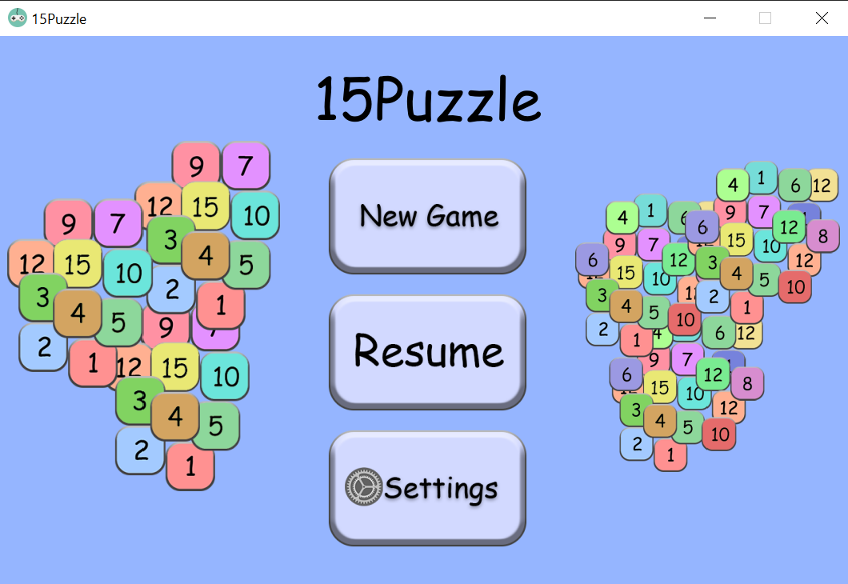
Стартовое

Slide 4
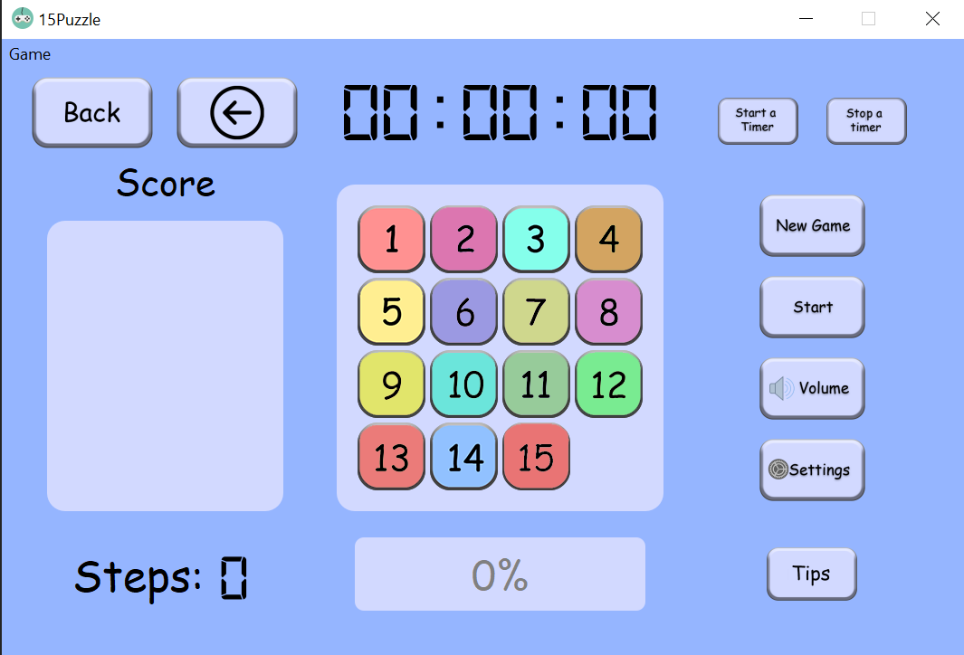
Основное

Slide 5
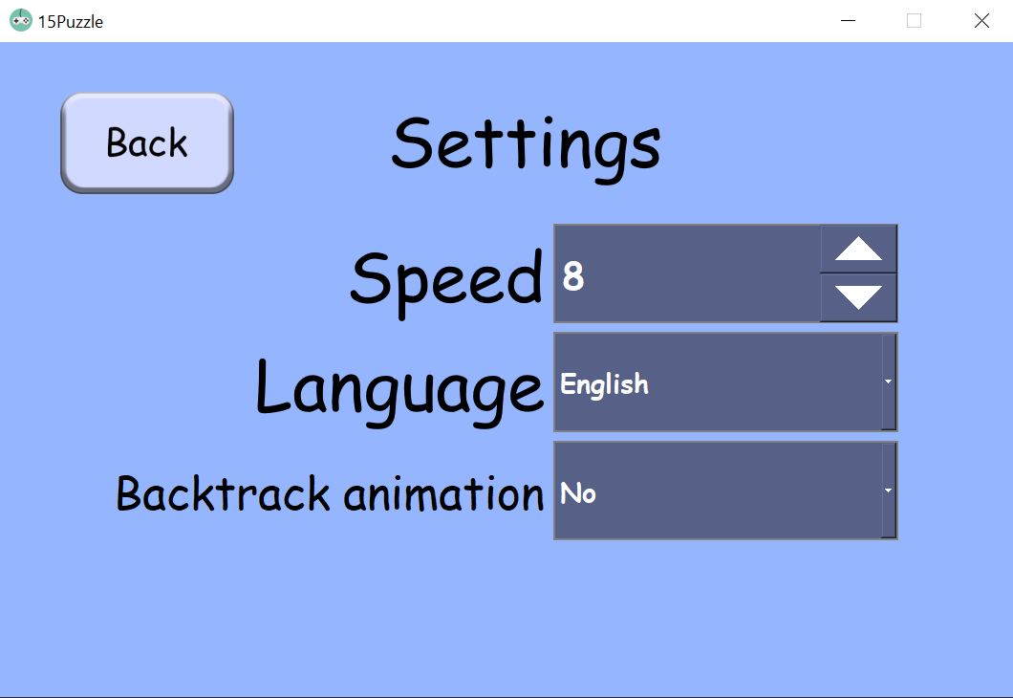
Настройки

Slide 6
Что можно добавить:
1)Искуственный интеллект
2)Возможность менять сложность игры
3) Возможность многопользовательской игры
4)Конфиги
5)Возможность хода с помощью клавиатуры
6)Возможность сохранять игру с помощью шортката

Slide 7
Спасибо за внимание

